Slide 1

INTERMEDIATE PROGRAMMING LESSON
TEHNICI DE DEPISTARE A ERORILOR

Slide 2
Obiectivele lecției
Învățați importanța debugging-ului (depanării)
Învățați câteva tehnici de debugging a codului dvs.

Slide 3
De ce debug?
Debugging-ul este o strategie utilă pentru a afla unde în program ceva nu merge bine sau ce nu a mers bine.
Odată ce codul dumneavoastră începe să devină lung sau complicat (de exemplu, folosind senzori), poate deveni dificil să vă dați seama în ce parte a programului vă aflați.
Slide-urile următoare vă prezintă câteva modalități de a afla unde vă aflați în program sau de a ști ce valori văd senzorii dvs.
Veți vedea că aceste tehnici pot fi FOARTE UTILE pentru orice programator.
Localizați eroarea
Gândiți-vă la soluție
Remediați eroarea
Retestați programul
URA!

Slide 4
Tehnici diferite
Redare selectată (Play Selected ) vs. apăsare buton (Button Press)
Tehnici foarte asemănătoare
Vă permit să încercați porțiuni mai mici de cod
Redarea selectată necesită Bluetooth
Apăsarea butonului necesită o anumită atenție pentru a nu brusca robotul atunci când apăsați butonul
Lumină, sunet și afișare
Tehnici foarte asemănătoare
Lumina și sunetul sunt folosite în același mod
Echipele se folosesc mai mult de sunet și este mai ușor de identificat uneori
Blocul de afișare este util pentru a ști ce bloc este jucat dacă robotul se blochează și dacă doriți să vedeți valorile senzorilor

Slide 5
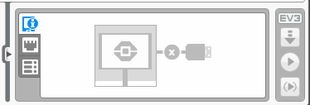
Redarea selectată
Redarea selectată este utilă pentru a rula părți mici ale programului
Se utilizează atunci când nu doriți să așteptați ca robotul să finalizeze alte părți ale programului înainte de a ajunge la partea pe care doriți să o vedeți
Dacă nu aveți bluetooth încorporat în computer, vă recomandăm să achiziționați un dongle bluetooth (10-15 dolari americani), deoarece facilitează acest tip de debugging
Pentru utilizare, evidențiați părțile din program pe care doriți să le executați și alegeți butonul de redare cu paranteze (>)

Slide 6
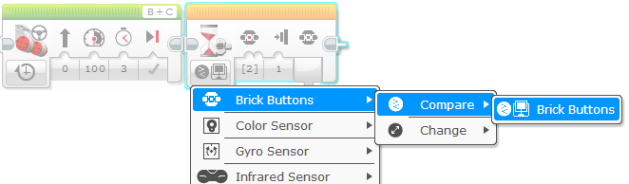
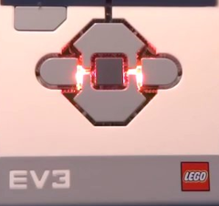
Așteptați apăsarea butonului
Pentru a plasa un bloc de așteptare a apăsării unui buton în program, plasați un bloc de așteptare în program
Mergeți la brick buttons > compare > brick buttons, apoi alegeți ce buton trebuie apăsat pentru a continua programul
Plasați aceste blocuri de așteptare pentru apăsarea butonului la fiecare bloc sau două în apropierea locului unde robotul nu funcționează corect
Acest lucru vă poate ajuta să identificați cu exactitate care este blocul care cauzează eșecul robotului
Robotul se va opri și va "aștepta ca tu să apeși butonul"

Slide 7
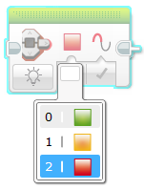
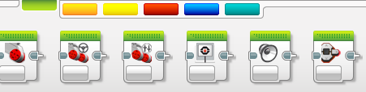
Alerte vizuale: Lumina de stare a brick-ului
Așezați aceste blocuri în etapele critice ale programului vostru
Astfel, veți putea vizualiza ce bloc rulează și vă veți da seama unde ar putea fi eroarea.
Blocurile luminoase de stare a brick-ului pot fi utilizate pentru avertizări
Brick
Status Light
(statutul luminii)
block

Slide 8
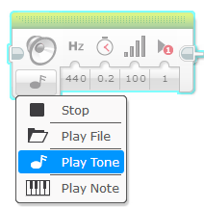
Alerte sonore: Bloc de sunet
Puteți insera diferite sunete la intervale de timp (cam la fiecare 5 blocuri sau cam așa ceva) și apoi să rulați din nou programul în timp ce ascultați semnalele sonore.
După ce ați ales Play Tone (Ton de redare), selectați Play Type (Tip de redare) și alegeți "play once" (redare o dată)
Aceste sunete vă pot ajuta să restrângeți unde în program ceva nu merge bine.
Sound
Block
(bloc de sunete)

Slide 9
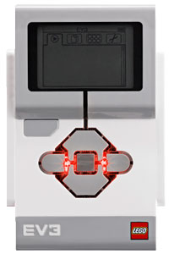
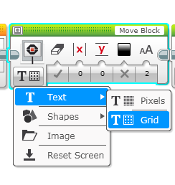
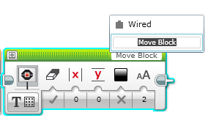
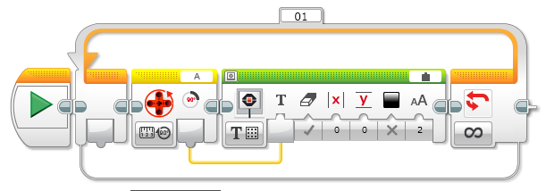
Afișare pe ecran: Bloc de afișare
Arată ce bloc se execută pe robotul tău
Ajută la identificarea blocului la care este blocat robotul
Vizualizați citirile senzorilor - pentru a vedea ce vede robotul!
Move inches
Light-1 100

Slide 10
Exemplu de video pe slide-ul următor
Videoclipul de pe slide-ul următor prezintă câteva dintre tehnicile de debugging
Așteptați apăsarea butonului
Sunete de alertă
Lumini de cărămidă
Citirile senzorilor afișate pe brick

Slide 11
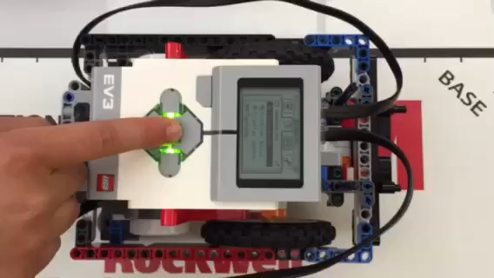
Video explicativ - Faceți clic pentru a reda

Slide 12


Alte metode
Înregistrări :
Puteți să vă înregistrați robotul cu ajutorul unei camere. Apoi urmăriți înregistrarea video și observați ce nu a mers bine
Comentarii:
De asemenea, puteți utiliza "comentarii" pentru a ajuta la depanare - adăugăm comentarii pentru a ne aminti ce valori mai vechi au fost introduse într-un bloc. Urmărim robotul și apoi ajustăm aceste valori

Slide 13
CREDITE
Această lecție de Mindstorms a fost realizată de Sanjay Seshan și Arvind Seshan.
Mai multe lecții sunt disponibile pe ev3lessons.com
Această lecție a fost tradusă în limba română de echipa de robotică FTC – ROSOPHIA #21455 RO20
Această lucrare este licențiată sub Creative Commons Attribution-NonCommercial-ShareAlike 4.0 International License.

